Slide 1
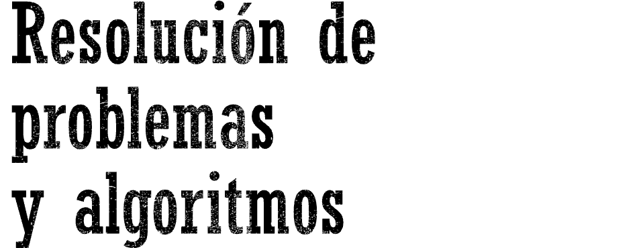
Dra. Jessica Andrea Carballido
Dpto. de Ciencias e Ingeniería de la Computación
UNIVERSIDAD NACIONAL DEL SUR

Slide 2
program testSuma;
var num: integer;
function SD(N: integer): integer;
begin
if N < 10
then
SD := N
else
SD := SD(N div 10) + N mod 10;
end;
Podemos asumir que el usuario
ingresa un número natural, sin validarlo.
begin
write(‘Ingrese un número natural:‘);
readln(num);
writeLn(‘La suma de los díg. de ‘, num ,‘ es ‘, SD(num));
end.
Primitiva leerNatural(numero)
Notes:
TRAZA

Slide 3
program testSuma;
var num: integer;
function SD(…)…
num
begin
writeln(‘Ingrese un número natural:‘);
readln(num);
writeLn(‘La suma de los díg. de ‘, num ,
‘ es ‘, SD(num));
end.

Slide 4
program testSuma;
var num: integer;
function SD(…)…
num
begin
writeln(‘Ingrese un número natural:‘);
readln(num);
writeLn(‘La suma de los díg. de ‘, num ,
‘ es ‘, SD(num));
end.
Ingrese un número natural:

Slide 5
program testSuma;
var num: integer;
function SD(…)…
num
begin
writeln(‘Ingrese un número natural:‘);
readln(num);
writeLn(‘La suma de los díg. de ‘, num ,
‘ es ‘, SD(num));
end.
Ingrese un número natural:
527

Slide 6
program testSuma;
var num: integer;
function SD(…)…
num | 527
begin
writeln(‘Ingrese un número natural:‘);
readln(num);
writeLn(‘La suma de los díg. de ‘, num ,
‘ es ‘, SD(num));
end.
Ingrese un número natural:
527

Slide 7
program testSuma;
var num: integer;
function SD(…)…
num | 527
begin
writeln(‘Ingrese un número natural:‘);
readln(num);
writeLn(‘La suma de los díg. de ‘, num ,
‘ es ‘, SD(num));
end.
Ingrese un número natural:
527

Slide 8
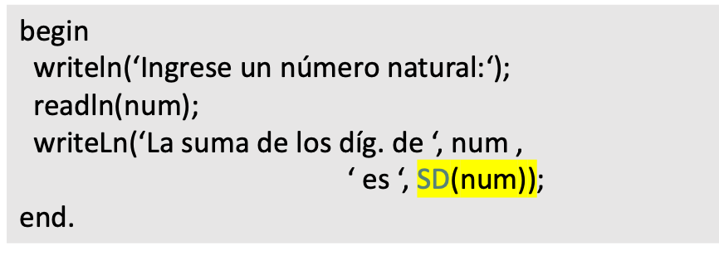

program testSuma;
var num: integer;
function SD(…)…
Datos p. ppal.
num | 527
N
SD
RA SD rojo
527
function SD(N: integer): integer;
begin
if N < 10
then
SD := N
else
SD := SD(N div 10) + N mod 10;
end;
1) Se arma la estructura del RA de SD
Ingrese un número natural:
527

Slide 9

program testSuma;
var num: integer;
function SD(…)…
Datos p. ppal.
num | 527
N | 527
SD
RA SD rojo
527
function SD(N: integer): integer;
begin
if N < 10
then
SD := N
else
SD := SD(N div 10) + N mod 10;
end;
2) Se realiza el pasaje de parámetros
(N, un parámetro por valor, que recibe el 527)
Ingrese un número natural:
527

Slide 10
program testSuma;
var num: integer;
function SD(…)…
Datos p. ppal.
num | 527
N | 527
SD
RA SD rojo
527
function SD(N: integer): integer;
begin
if N < 10
then
SD := N
else
SD := SD(N div 10) + N mod 10;
end;
3) Se ejecuta completo
el bloque ejecutable de SD
Ingrese un número natural:
527

Slide 11
program testSuma;
var num: integer;
function SD(…)…
Datos p. ppal.
num | 527
N | 527
SD
RA SD rojo
begin
writeln(‘Ingrese un número natural:‘);
readln(num);
writeLn(‘La suma de los díg. de ‘, num,
‘ es ‘, SD(num));
end.
527
function SD(N: integer): integer;
begin
if N < 10
then
SD := N
else
SD := SD(N div 10) + N mod 10;
end;
EE
N < 10 → 527 < 10 → FALSE
Ingrese un número natural:
527

Slide 12
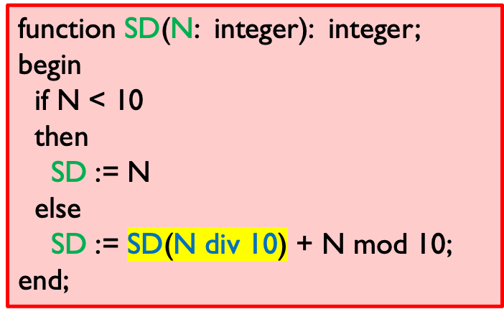
program testSuma;
var num: integer;
function SD(…)…
Datos p. ppal.
num | 527
N | 527
SD
RA SD rojo
begin
writeln(‘Ingrese un número natural:‘);
readln(num);
writeLn(‘La suma de los díg. de ‘, num,
‘ es ‘, SD(num));
end.
Ingrese un número natural:
527

Slide 13

Datos p. ppal.
num | 527
N | 527
SD
RA SD rojo
Ingrese un número natural:
527

Slide 14
527
Datos p. ppal.
num | 527
N | 527
SD
N | 52
SD
RA SD rojo
RA SD verde
52
function SD(N: integer): integer;
begin
if N < 10
then
SD := N
else
SD := SD(N div 10) + N mod 10;
end;
Ingrese un número natural:
527

Slide 15
527
function SD(N: integer): integer;
begin
if N < 10
then
SD := N
else
SD := SD(N div 10) + N mod 10;
end;
num | 527
N | 527
SD
N | 52
SD
Datos p. ppal.
RA SD rojo
RA SD verde
52
function SD(N: integer): integer;
begin
if N < 10
then
SD := N
else
SD := SD(N div 10) + N mod 10;
end;
Ingrese un número natural:
527

Slide 16
527
function SD(N: integer): integer;
begin
if N < 10
then
SD := N
else
SD := SD(N div 10) + N mod 10;
end;
num | 527
N | 527
SD
N | 52
SD
Datos p. ppal.
RA SD rojo
RA SD verde
52
function SD(N: integer): integer;
begin
if N < 10
then
SD := N
else
SD := SD(N div 10) + N mod 10;
end;
Ingrese un número natural:
527

Slide 17
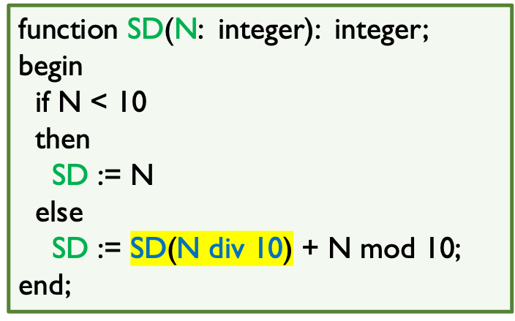
52
Datos p. ppal.
num | 527
N | 527
SD
N | 52
SD
RA SD rojo
RA SD verde
Ingrese un número natural:
527

Slide 18
52
Datos p. ppal.
num | 527
N | 527
SD
N | 52
SD
N | 5
SD
RA SD rojo
RA SD verde
RA SD azul
5
function SD(N: integer): integer;
begin
if N < 10
then
SD := N
else
SD := SD(N div 10) + N mod 10;
end;
Ingrese un número natural:
527

Slide 19
52
function SD(N: integer): integer;
begin
if N < 10
then
SD := N
else
SD := SD(N div 10) + N mod 10;
end;
Datos p. ppal.
num | 527
N | 527
SD
N | 52
SD
N | 5
SD
RA SD rojo
RA SD verde
RA SD azul
5
function SD(N: integer): integer;
begin
if N < 10
then
SD := N
else
SD := SD(N div 10) + N mod 10;
end;
Ingrese un número natural:
527

Slide 20
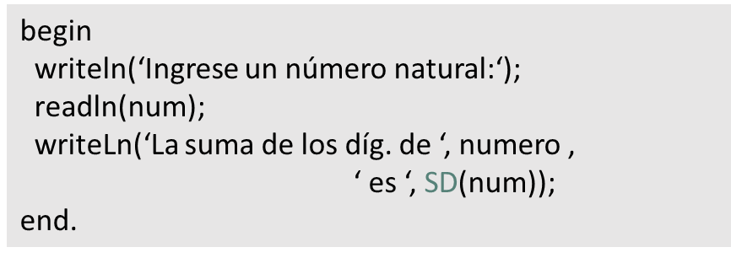
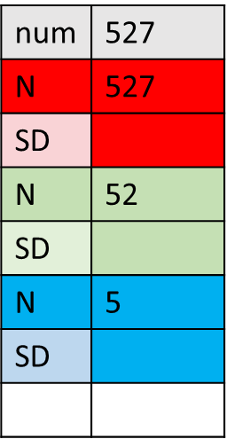

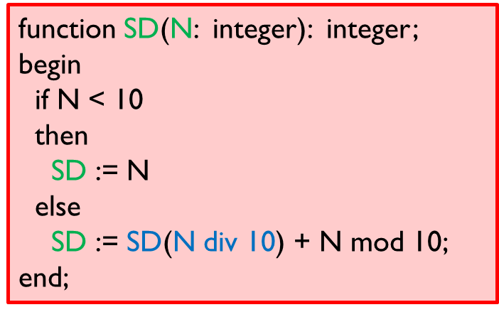
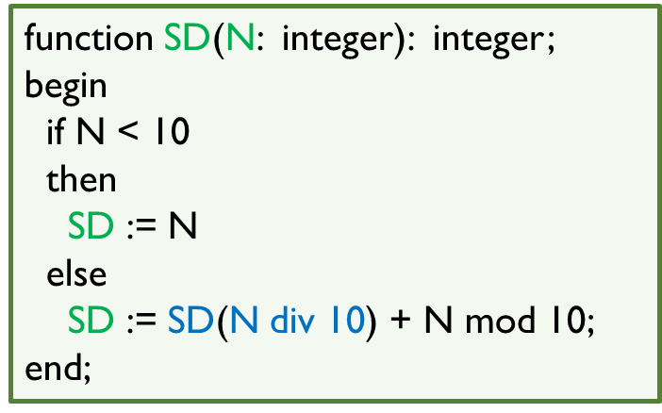

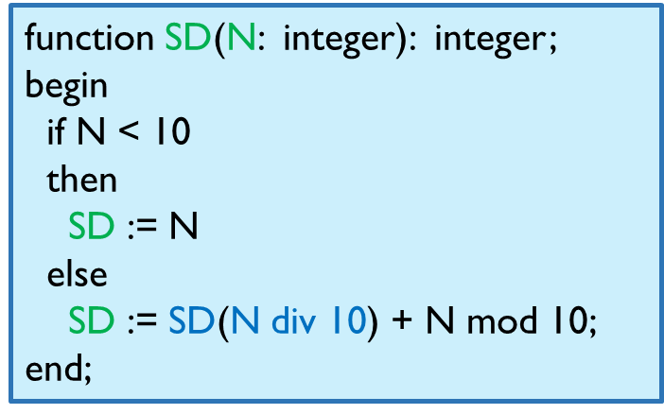
SD(527)
SD(52)
SD(5)

Slide 21
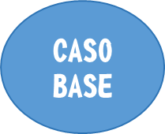
52
function SD(N: integer): integer;
begin
if N < 10
then
SD := N
else
SD := SD(N div 10) + N mod 10;
end;
Datos p. ppal.
num | 527
N | 527
SD
N | 52
SD
N | 5
SD
RA SD rojo
RA SD verde
RA SD azul
5
function SD(N: integer): integer;
begin
if N < 10
then
SD := N
else
SD := SD(N div 10) + N mod 10;
end;
Ingrese un número natural:
527

Slide 22
52
function SD(N: integer): integer;
begin
if N < 10
then
SD := N
else
SD := SD(N div 10) + N mod 10;
end;
Datos p. ppal.
num | 527
N | 527
SD
N | 52
SD
N | 5
SD | 5
RA SD rojo
RA SD verde
RA SD azul
5
5
function SD(N: integer): integer;
begin
if N < 10
then
SD := N
else
SD := SD(N div 10) + N mod 10;
end;
Ingrese un número natural:
527

Slide 23
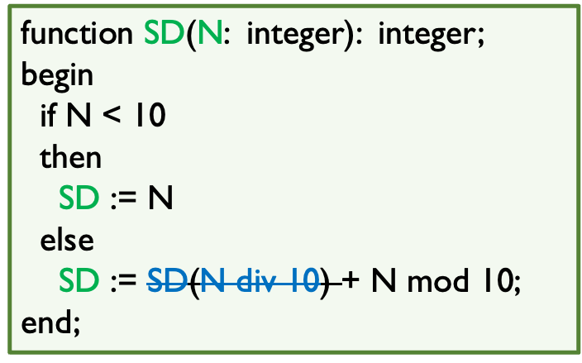
52
Datos p. ppal.
num | 527
N | 527
SD
N | 52
SD
N | 5
SD | 5
RA SD rojo
RA SD verde
5
RA SD azul
5
function SD(N: integer): integer;
begin
if N < 10
then
SD := N
else
SD := SD(N div 10) + N mod 10;
end;
Ingrese un número natural:
527

Slide 24
52
Datos p. ppal.
num | 527
N | 527
SD
N | 52
SD
RA SD rojo
RA SD verde
5
Ingrese un número natural:
527

Slide 25
52
Datos p. ppal.
num | 527
N | 527
SD
N | 52
SD | 7
RA SD rojo
RA SD verde
5
Ingrese un número natural:
527

Slide 26
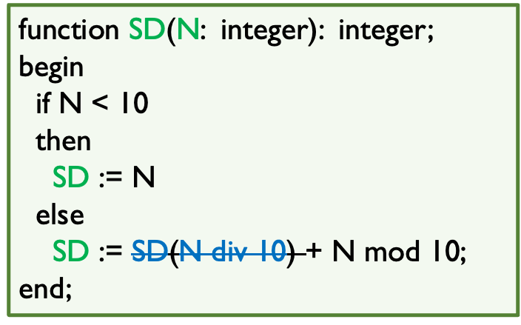
527
function SD(N: integer): integer;
begin
if N < 10
then
SD := N
else
SD := SD(N div 10) + N mod 10;
end;
num | 527
N | 527
SD
N | 52
SD | 7
Datos p. ppal.
RA SD rojo
RA SD verde
52
5
Ingrese un número natural:
527

Slide 27
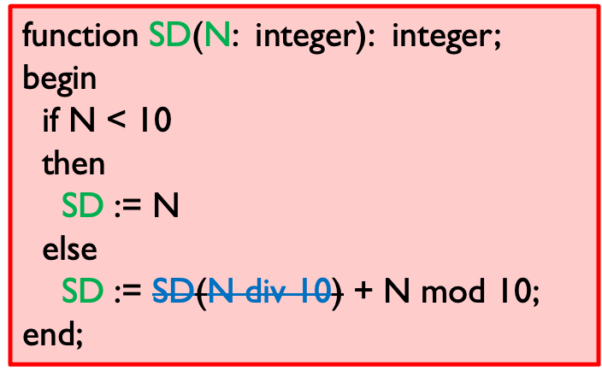
527
Datos p. ppal.
num | 527
N | 527
SD
N | 52
SD | 7
RA SD rojo
RA SD verde
7
52
5
Ingrese un número natural:
527

Slide 28
527
Datos p. ppal.
num | 527
N | 527
SD
RA SD rojo
7
Ingrese un número natural:
527

Slide 29
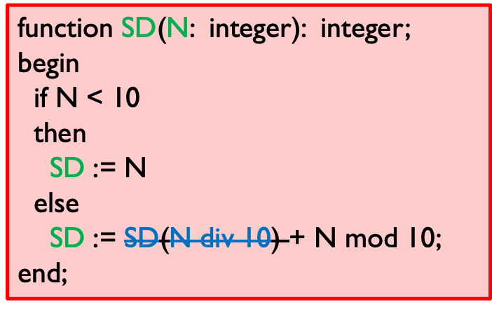
program testSuma;
var num: integer;
function….
Datos p. ppal.
num | 527
N | 527
SD
RA SD rojo
begin
writeln(‘Ingrese un número natural:‘);
readln(num);
writeLn(‘La suma de los díg. de ‘, num,
‘ es ‘, SD(num));
end.
527
7
Ingrese un número natural:
527

Slide 30
program testSuma;
var num: integer;
function….
Datos p. ppal.
num | 527
N | 527
SD | 14
RA SD rojo
begin
writeln(‘Ingrese un número natural:‘);
readln(num);
writeLn(‘La suma de los díg. de ‘, num,
‘ es ‘, SD(num));
end.
7
Ingrese un número natural:
527

Slide 31
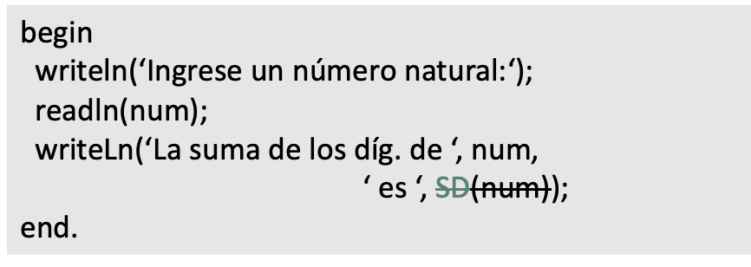
program testSuma;
var num: integer;
function….
Datos p. ppal.
num | 527
N | 527
SD | 14
RA SD rojo
14
7
Ingrese un número natural:
527

Slide 32
program testSuma;
var num: integer;
function….
Datos p. ppal.
num | 527
14
Ingrese un número natural:
527

Slide 33
program testSuma;
var num: integer;
function….
num | 527
14
Ingrese un número natural:
527
La suma de los díg. de 527 es 14

Slide 34
program testSuma;
var num: integer;
function….
num | 527
14
IMPORTANTE:
Con cada color se representó la ejecución completa de la primitiva para
cada una de las instancias del problema.
Las instancias son: la instancia correspondiente a N=527 (rojo),
la instancia correspondiente a N=52 (verde)
y la instancia correspondiente a N=5 (azul).
Ingrese un número natural:
527
La suma de los díg. de 527 es 14

Slide 35
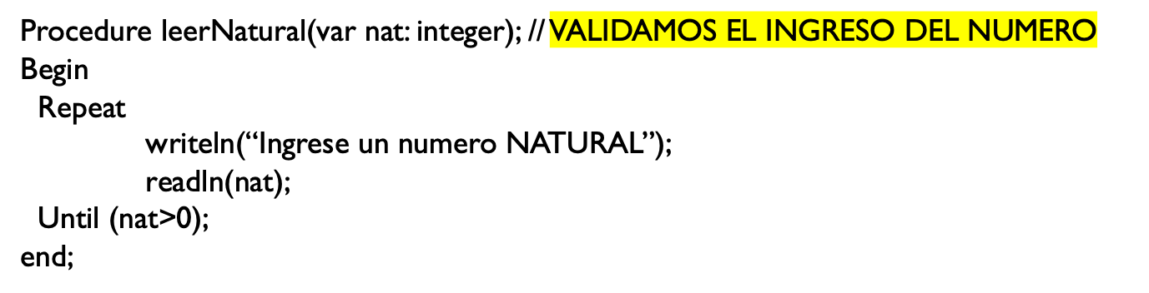
program testSuma;
var num: integer;
function SD(N: integer): integer;
begin
…
end;
begin
leerNatural(num);
writeLn(‘La suma de los díg. de ‘, num ,‘ es ‘, SD(num));
end.
Notes:
TRAZA

Slide 36


Slide 37


